Slide 1
ESG경영이 기업 가치에 미치는 영향 : 주가수익비율(PER)과 토빈의 큐(Tobin’s Q)를 중심으로
경희대 경제학과 김예린
경제학과 조정빈
경제학과 최지웅
경제학과 홍승연

Slide 2
목차
ESG경영
등장 배경
ESG 정의와 사례
선행연구
연구 방법론

Slide 3
ESG경영 등장 배경

Slide 4


ESG 등장배경
기업경영환경 급변
“지속가능성”
경쟁 치열
글로벌화
인터넷의 발달
Notes:
2개 이상의 슬라이드가 필요할 수 있음

Slide 5

ESG 등장배경
지속가능성 이란? 기업이 향후에 존속하여 기업활동을 지속할 수 있는지에 대한 확률
“지속가능성” 평가 변화
과거: 재무제표 사용하여 평가
재무적 요소 매출액 & 순이익 위주
최근: 재무적 + 비재무적 정보
기업 경영에서 사회적 책임 요구

Slide 6
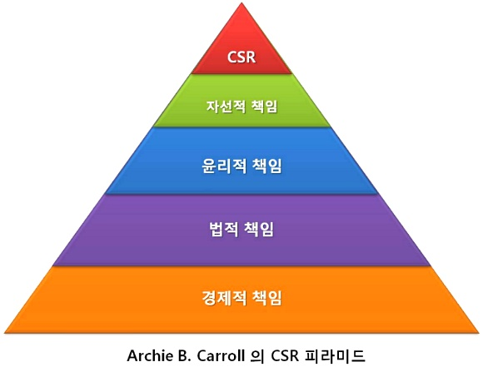
기업의 사회적 책임
ESG 등장배경
경제적 책임
법적책임
윤리적책임
자선적책임
과거 : 경제적 책임, 법적 책임 강조
환경적, 사회적 요소는 윤리적 책임으로 존재
현재 : 더 높은 수준의 윤리적, 인도적 책임 기대
환경적, 사회적 요소가 법적 책임으로 이동
A.캐롤의 사회적책임 피라미드

Slide 7

기업의 사회적 책임 중시 현상 →ESG의 출현
ESG 등장배경
ESG란?
환경보호(Environment)·사회공헌(Social)·윤리경영(Governance)의 약자
2002년 글로벌 금융회사 모임 UNEP FI에서 처음으로 언급
지속가능발전세계정상회의(WSSD)에서 지속가능한 발전의 개념으로 정립
ESG의 중요성은 점점 더 커지는 중

Slide 8
ESG 경영 정의와 사례

Slide 9
ESG
ESG경영 정의
E(Environment) 환경보호
기후변화 및 탄소배출, 대기 및 수질오염, 생물의 다양성, 삼림 벌채, 에너지 효율, 폐기물 관리
S(Social) 사회
고객만족, 데이터 보호 및 프라이버시, 성별 및 다양성, 직원참여, 지역사회 관계 인권
G(Governance) 지배구조
이사회 구성, 감사위원회 구조, 뇌물 및 부패, 정치 기부금
ESG 경영 : 기업이 환경보호에 앞장서며, 사회적 약자에 대한 지원 등 사회공헌 활동을 하며 법과 윤리를 철저히 준수하는 경영 활동

Slide 10


ESG경영 사례
E(Environment)
기후협약을 최초로 서명한 회사
2040년까지 탄소 배출량을 0으로 만들겠다고 약속
배송용 차량 전기차로 바꾸기
재생에너지 사용률 목표 제사
포장재 낭비 줄이기
GS칼텍스와 플라스틱 공병의 체계적 재활용 업무 협약 체결
2021년 20%애서 2025년 50% 확대 계획

Slide 11


ESG경영 사례
2. S(Social)
실종 학대 아동 방지센터를 돕는 일에 소프트웨어 솔루션 제공
양성평등 고용문화 지향 →여성 고용률 꾸준히 상승
소수집단, 비소수집단 간의 임금 평등 달성, 기회평등
양성평등 증진 노력을 바탕으로 2021년 블룸버그 양성평등 지수 기업에 3년간 연속으로 선정
여성인재 맞춤 교육과 여성 인재 중용을 통한 사회적 양성평등 문화 확산에 기여

Slide 12
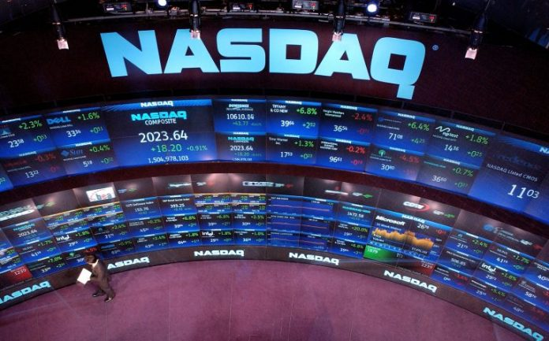

ESG경영 사례
3. G(Governance)
미국 나스닥은 1명의 여성 이사와 1명의 성소수자 등 다양성을 상징하는 이사를 상장 기업에 요구
건전한 기업지배구조 구축
이사회의 2/3 사외이사로 구성해 금융 회계, 반도체 기술, 법률, 언론 등 각 분야 전문성 확보
사외이사 중 여성 인력도 포진
이사회 의장과 대표이사 분리하며 이사회의 독립성 제고하고 경영진 감시화 견제 기능 강화

Slide 13
선행연구

Slide 14
선행연구
홍성태, 안치용, 이한석(2012)
기업의 지속가능경영과 명성 간의 관계를 분석
경제적, 환경적 책임은 기업의 명성에 유의미한 정(+)의 영향
사회적 책임은 기업의 명성과 유의한 관계 없음
민재형, 김범석 하승인(2014)
ESG등급에 따른 주가수익비율과 토빈의 큐의 변화 분석
ESG등급은 단기적지표인 주가수익률에 음(-)의 영향
장기적지표인 토빈의 큐와는 양(+)의 관계
ESG중 E(환경) 부문은 통계적으로 유의한 수준의 영향을 미치지 못함
Notes:
2개 이상의 슬라이드가 필요할 수 있음

Slide 15
선행연구
김윤경(2020)
비재무정보 공시가 차기의 기업가치를 증가시킨다는 가설을 설정하여 ESG가 기업가치에 미치는 영향 분석
ESG 통합, 환경, 사회는 토빈의 큐와 음(-)의 회귀계수를 보임
그러나 이는 통계적으로 유의하지 않은 결과
즉, 기업의 비재무적 정보 공시 여부는 기업의 수익성과 비용 변화에 영향을 미치지 못함
선행연구를 조사한 결과, 2011년부터 2019년까지 지속적으로 ESG에 관련된 논문 게재가 급증
ESG에 대한 관심도가 증가하고 있으나 분석 방법에 따라서 상이한 결과가 도출
따라서 본 연구에서는 산업별로 ESG통합, E(환경), S(사회), G(지배구조) 각각이 기업가치에 미치는 영향을 분석하여 유의미한 결과를 도출하고자 함
Notes:
2개 이상의 슬라이드가 필요할 수 있음

Slide 16
연구방법론

Slide 17
1. 연구가설 및 연구모형의 설계
1) ESG경영과 PER, TQ에 관한 연구 가설
H1 국내 기업의 ESG경영은 기업 가치에 정의 영향을 미친다.
H1-1 국내 기업의 ESG경영은 주가수익비율(PER)에 정의 영향을 미친다.
H1-2 국내 기업의 ESG경영은 토빈의 큐(TQ)에 정의 영향을 미친다.
H2 국내 기업의 ESG 경영 중 각 E, S, G 부문은 특정 산업에 더 큰
영향을 미친다.
Notes:
2개 이상의 슬라이드가 필요할 수 있음

Slide 18
2) 변수 정의 및 데이터 수집
독립변수 | E,S,G 각각의 등급 ESG 종합 등급 | 한국기업지배구조원(KCGS) 제공 2016년 ~2020년
종속변수 | 주가수익비율(PER) 토빈의 큐(TQ) | 네이버 금융에서 재무제표 크롤링
통제변수 | 산업더미 변수, 총자산이익률, 기업규모, 자본부채비율 | 산업더미변수 – 임의 나머지 - 크롤링

Slide 19
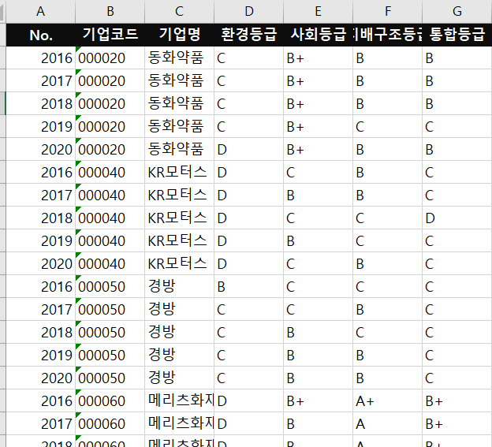
2) 변수 정의 및 데이터 수집
한국기업지배구조원(KCGS) 제공
2016년 ~2020년

Slide 20

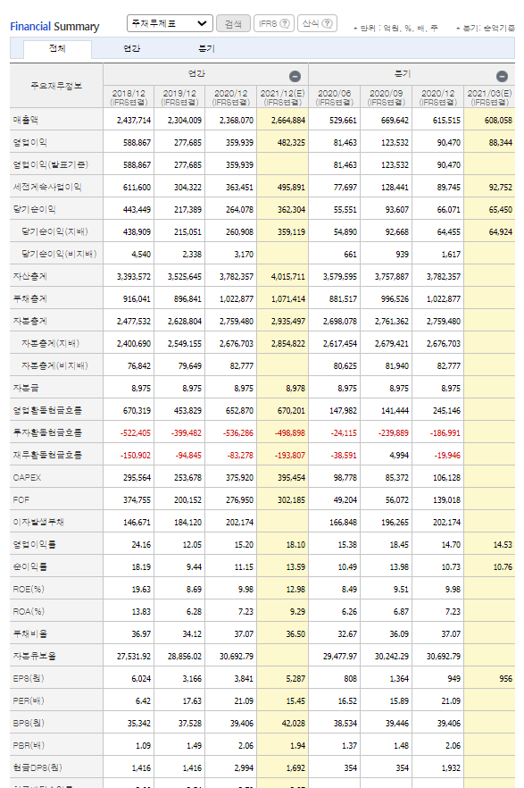
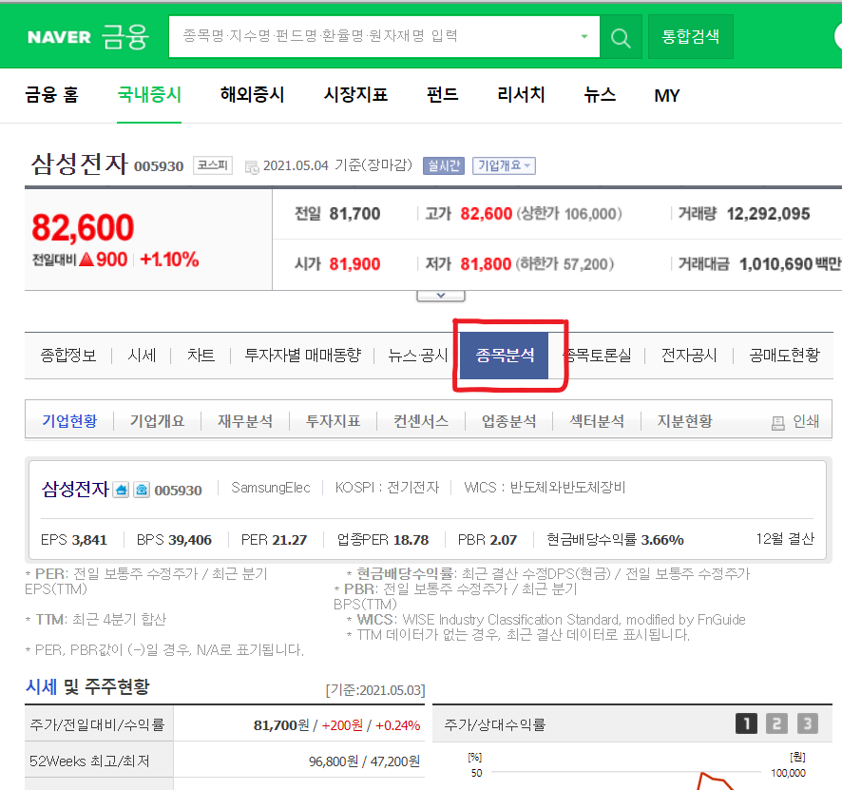
2) 변수 정의 및 데이터 수집

Slide 21
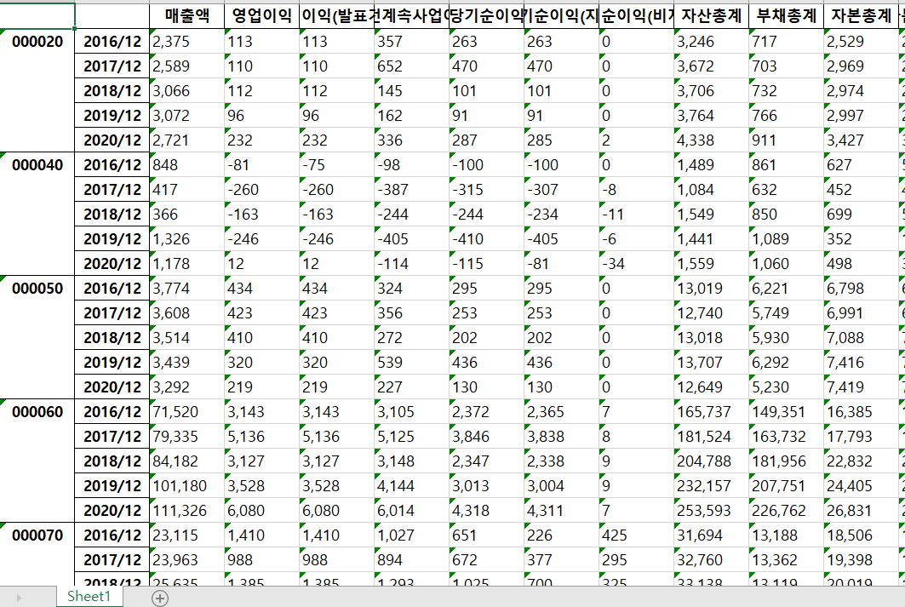
2) 변수 정의 및 데이터 수집
한국기업지배구조원이 제공한
데이터 내에 존재하는
1019개 기업의 5개년 재무제표 크롤링

Slide 22
2) 변수 정의 및 데이터 수집
토빈의 큐 도출 식
1) 보통주 기말종가 = (주가수익비율) * (주당순이익)
2) 보통주 시장가치 = (보통주 기말종가 ) * (보통주 발행주식수)
3) TQ = (보통주 시장가치 + 부채 장부가치) / (자산 장부가치)

Slide 23
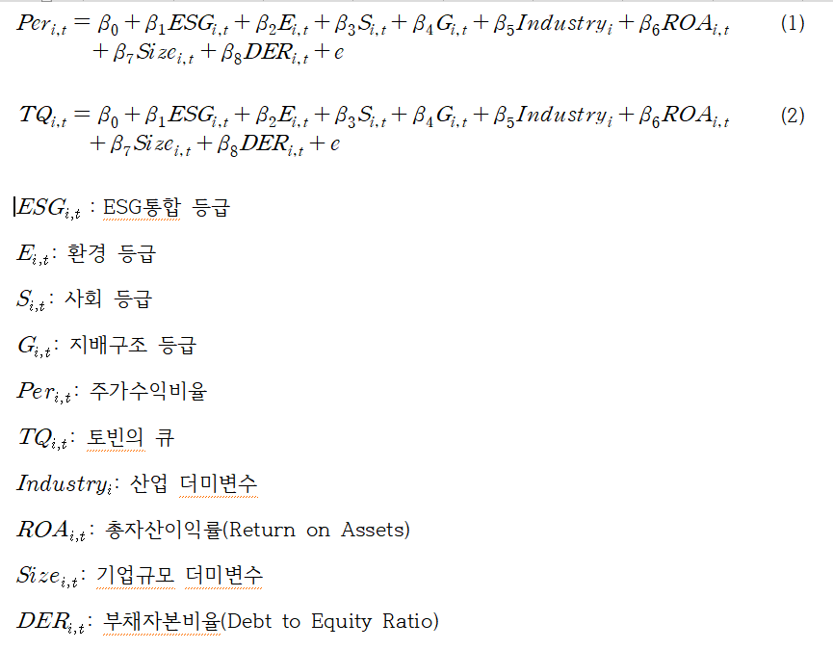
3) 모형 설계
불균형 패널 데이터 선형회귀분석

Slide 24
Thank you

